Slide 1
MODELO PILOTO DE PREDICCIÓN ESPACIAL DEL DESPLAZAMIENTO HORIZONTAL EN ESTACIONES DE MONITOREO CONTINUO MEDIANTE TÉCNICAS GEOESTADÍSTICAS.
DEPARTAMENTO DE CIENCIAS DE LA TIERRA Y LA CONSTRUCCIÓN
CARRERA DE INGENIERÍA GEOGRÁFICA Y DEL MEDIO AMBIENTE
PROYECTO DE GRADO PREVIO A LA OBTENCIÓN DEL TITULO DE INGENIERO GEÓGRAFO Y DEL MEDIO AMBIENTE
REALIZADO POR:
MARTÍNEZ GARRIDO WILLIAM ALEJANDRO
MORILLO ANDRADE ALFONSO RODRIGO

Slide 2
TABLA DE CONTENIDOS.
INTRODUCCIÓN
ÁREA DE ESTUDIO
OBJETIVOS
METAS
MARCO TEÓRICO
PROCESAMIENTO DE DATOS GNSS
ESTADISTICAS DE LA REGRESIÓN LINEAL Y DETERMONACIÓN DE VELOCIDADES
APLICACIÓN DE GEOESTADISTICA
PROGRAMA PARA EL CÁLCULO DE VELOCIDADES.
CONCLUSIONES Y RECOMENDACIONES

Slide 3
INTRODUCCIÓN
Los modelos de referencia han ido experimentando cambios a través del tiempo a causa de varios fenómenos geofísicos, movimientos de placas tectónicas, fallas geológicas, terremotos, etc.
El presente proyecto realiza un modelo de predicción espacial que servirá para la determinación de velocidades.
La importancia de contar con un modelo de velocidades propio que se ajuste a las necesidades del país y que nos sirva para trasladar las coordenadas entre épocas, ayudando a corregir la diferencia que existe entre los diferentes ITRFs.

Slide 4
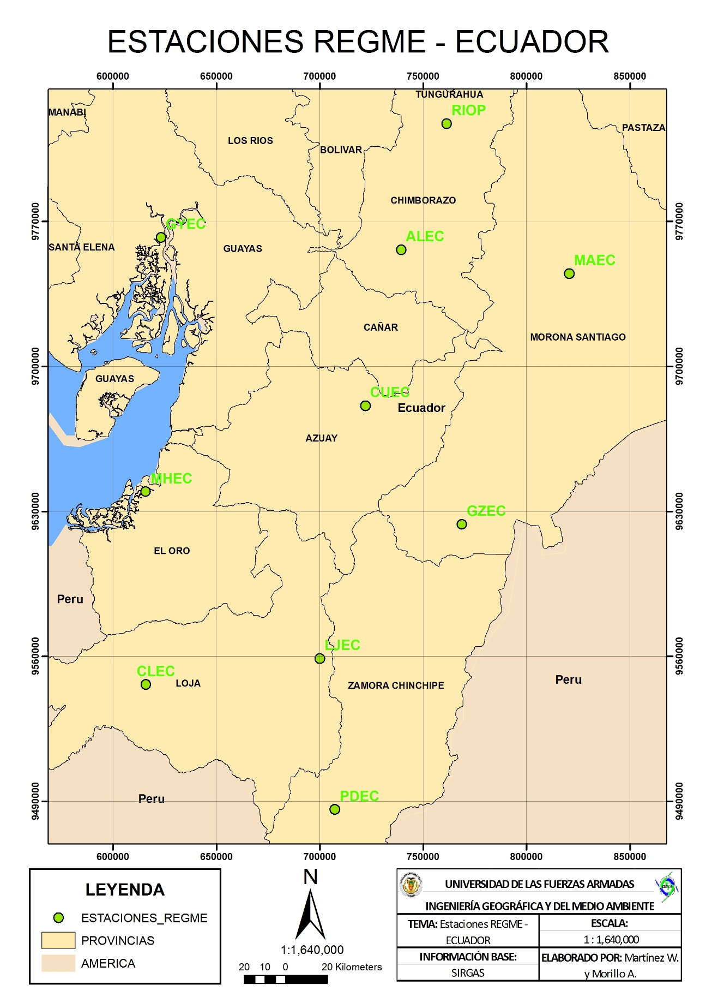

Slide 5
OBJETIVOS
GENERAL:
Definir un modelo piloto de predicción espacial del desplazamiento horizontal mediante técnicas Geoestadísticas.
ESPECIFICOS:
Procesar los datos crudos obtenidos de diez estaciones de monitoreo continuo del Ecuador (GYEC, RIOP, CUEC, LJEC, MAEC, ALEC, MHEC, GZEC, CLEC, PDEC) durante 3 años.
Procesar mediante software científico los datos ya depurados de las estaciones.
Generar un modelo de velocidades utilizando técnicas geo-estadísticas.

Slide 6
METAS
Datos depurados de las 10 estaciones ya que con ello se lograría determinar todas las inconsistencias existentes en los diferentes archivos RINEX.
Archivos RINEX que sean coherentes con los archivos LogFile y fichas técnicas.
Modelo adecuado de predicción espacial del desplazamiento horizontal en MATLAB y en EXCEL.
Un modelo piloto, fuente de datos e información para un proyecto macro que utilice todas las estaciones de la Red GNSS de Monitoreo Continuo y que ayude a futuras investigaciones sobre estudios geodinámicos, tectónicos y de amenazas sísmicas en el Ecuador.

Slide 7
MARCO TEÓRICO
El modelo de velocidades determina los cambios posicionales de un punto a través del tiempo, para lo cual determina vectores de desplazamiento V (dx/dt, dy/dt, dz/dt) que se obtienen a través de una serie de observaciones que cumplen un intervalo mínimo de tiempo de 2 años.
$$X\left(t\right)=X\left(t0\right)+\left(t−t0\right)∗Vx$$
$$Y\left(t\right)=Y\left(t0\right)+\left(t−t0\right)∗Vy$$
$$Z\left(t\right)=Z\left(t0\right)+\left(t−t0\right)∗Vz$$

Slide 8
El Modelo de Velocidades para América del Sur y El Caribe (VEMOS2009) que fue desarrollado utilizando datos de diferentes redes geodinámicas y datos de algunas redes de monitoreo contínuo, teniendo en cuenta solamente dos estaciones del Ecuador.

Slide 9
Ecuador se encuentra situado en la zona donde se unen la Placa de Nazca con la Placa Sudamericana lo cual nos indica que se encuentra en una zona de alta influencia geodinámica.
Dentro de Ecuador también se encuentran fallas geológicas que están activas como es el caso de la falla Celica-Macará que afecta casi al 60% del área cantonal.

Slide 10
PROCESAMIENTO DE DATOS GNSS
RUNPKR00
TRIMBLE
TRANSFORMA
.T0X
TEQC
.tgd
runpkr00 –d –g NombreDelArchivo.T0X

Slide 11
PROCESAMIENTO DE DATOS GNSS
TEQC
1. Transformación
2. Edición
3. Control de Calidad
1. TRANSFORMACIÓN DE DATOS
.o Observación
.n, .g Navegación
.m Meteorológicos
RAW data (.tgd ó .dat)

Slide 12
teqc –week SSSS –tr d +nav nameDOY0.YYn,nameDOY0.YYg +met nameDOY0.YYm +obs nameDOY0.YYo nameDOY0.tgd
SSSS es la semana GPS
name es el nombre de la estación de 4 dígitos
DOY es el día GPS
YY son los dos últimos dígitos del año Juliano
nameDOY0.tgd el archivo de donde se obtendrán los RINEX
nameDOY0.YYn el archivo que se obtiene de navegación GPS
nameDOY0.YYg el archivo que se obtiene de navegación GLONASS
nameDOY0.YYm el archivo que se obtiene de meteorológico
nameDOY0.YYo el archivo que se obtiene de observación

Slide 13
2. EDICIÓN DE DATOS
MARKER NAME
MARKER NUMBER
OBSERVER / AGENCY
REC # / TYPE / VERS
ANT # / TYPE
# / TYPES OF OBSERV
INTERVAL
PRIMORDIAL
teqc –O.r “RUN BY” –O.o “OBSERVER” –O.ag “AGENCY” –O.mo “MARKER NAME” –O.mn “MARKER NUMBER” –O.rn “REC #” –O.rt “REC TYPE” –O.an “ANT #” –O.at “ANT TYPE + DOME” –O.dec INTERVAL (s) nameDOY0.YYo > nameDOY0a.YYo
-O.x es la instrucción de edición (nótese que existe una instrucción diferente para cada línea que desee editarse)
nameDOY0.YYo es el nombre original del archivo
nameDOY0a.YYo es el nombre del archive editado

Slide 14
Archivo sin editar
Archivo editado

Slide 15
3. CONTROL DE CALIDAD
teqc +qc -nav nameDOY0.YYn,nameDOY0.YYg nameDOY0.YYo
+qc Es la instrucción para el control de calidad

Slide 16
Observaciones Ideales: #expt
Observaciones Obtenidas: #have
% de Observaciones: > 75 %
Valor Multipath en L1: mp1 > 0.50
Valor Multipath en L2: mp2 > 0.50
Saltos de Ciclo: o/slps

Slide 17
PROCESAMIENTO CON EL SOFTWARE CIENTÍFICO BERNESE 5.0
Preparar y ordenar los archivos requeridos para el procesamiento.
Descarga de archivos necesarios para el procesamiento..
Ejemplos de PCF ( Process Control File ).
Define los scripts que se deben ejecutar y en qué orden deben ser ejecutados

Slide 18
Preparar y ordenar los archivos requeridos para el procesamiento.
ATM Archivos relacionados con la atmosfera: ionosfera y troposfera.
BPE Archivos creados por el Bernese Processing Engine.
OBS Archivos de observación de Bernese.
ORB Archivos de orbitas y de información del polo.
ORX Archivos RINEX originales.
OUT Archivos de salida de cada script.
RAW Archivos RINEX para convertirlo al formato Bernese.
SOL Archivos de ecuaciones normales en formato: SINEX y NQ
STA Archivos relacionados con las estaciones: coordenadas, carga oceánica, velocidades, informacion de las estaciones.
Fuente: (Valverde C., 2013)

Slide 19
Descarga de archivos necesarios para el procesamiento.
ftp://ftp.unibe.ch/
Fuente: (Valverde C., 2013)
Fuente: (Valverde C., 2013)

Slide 20
Descarga de archivos necesarios para el procesamiento.
ftp://igscb.jpl.nasa.gov
Fuente: (Valverde C., 2013)

Slide 21
Descarga de archivos necesarios para el procesamiento.
Estos datos son obtenidos después de realizar el proceso del TEQC.
La carpeta RAW contiene los datos crudos

Slide 22
Descarga de archivos necesarios para el procesamiento.
ftp://ftp.unibe.ch/
http//froste.oso.chalmers.se/loading//index.html

Slide 23
Descarga de archivos necesarios para el procesamiento.

Slide 24
Descarga de archivos necesarios para el procesamiento.

Slide 25
Descarga de archivos necesarios para el procesamiento.

Slide 26
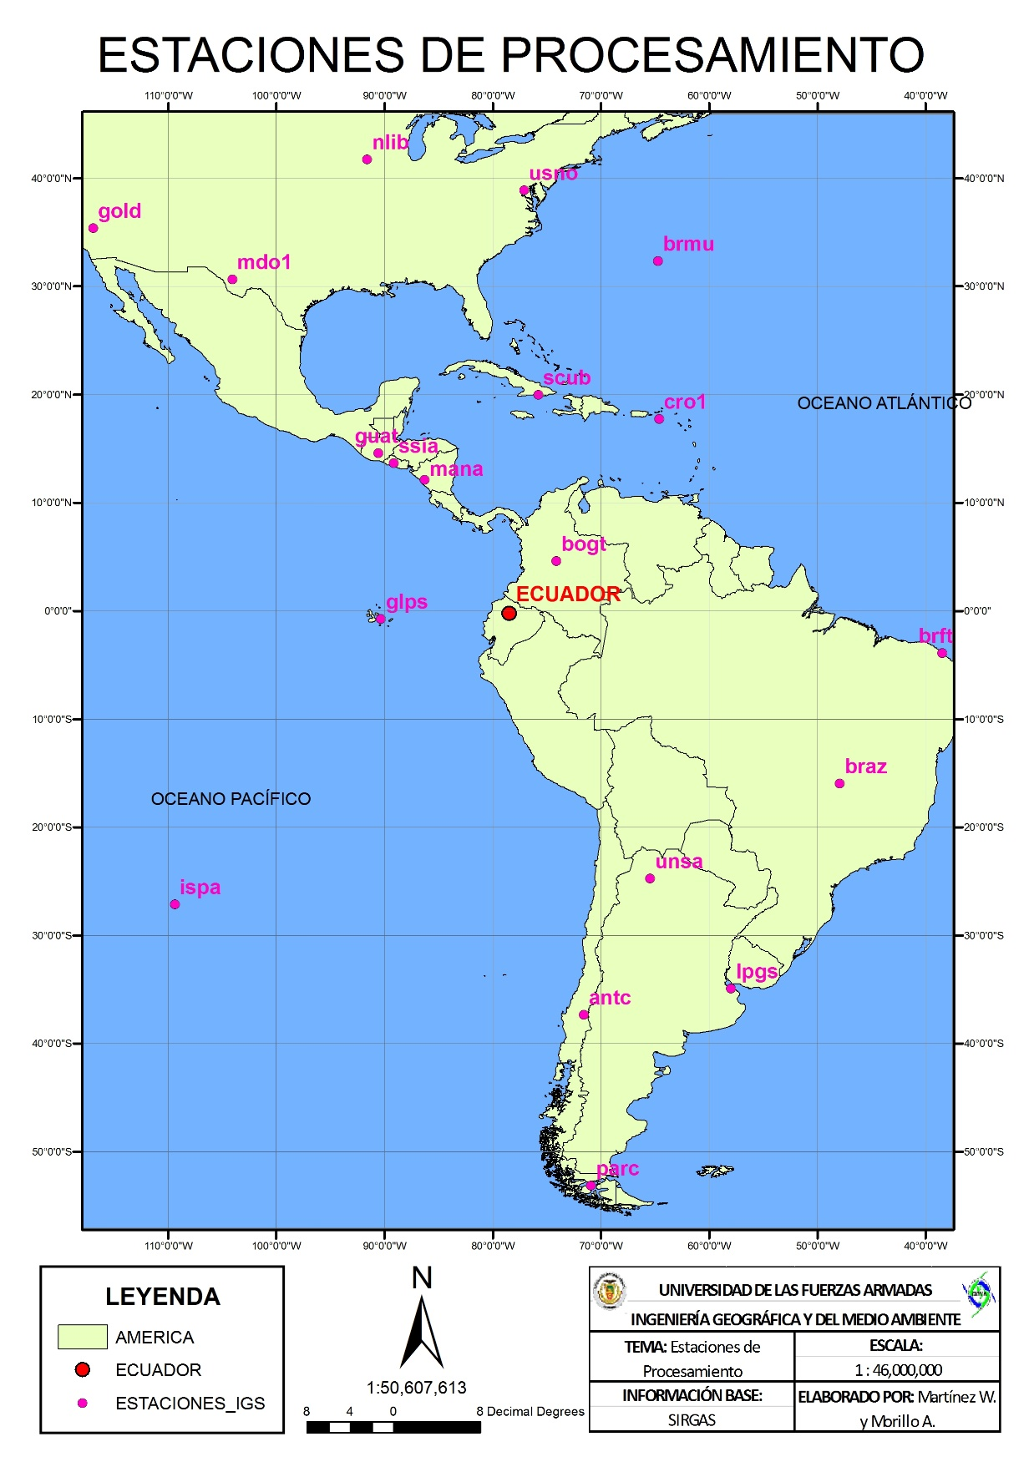

Slide 27
Descarga de archivos necesarios para el procesamiento.

Slide 28
Descarga de archivos necesarios para el procesamiento.

Slide 29
Ejemplos de PCF
BPE (Bernese Processing Engine).
Permitir una automatización del procesamiento de datos GPS.
Fuente: (Dach, Hugentobler, Fridez, & Meindl, 2007)

Slide 30
Ejemplos de PCF
PPP (Posicionamiento Puntual Preciso).
Emplea datos provenientes de un solo receptor de tipo geodésico, más datos de corrección de los errores en los relojes de los satélites y órbitas precisas.
CARACTERISTICAS:
Detección de entradas de estaciones que faltan en el archivo de corrección de carga del océano (extensión BLQ),
Actualización de la tabla nombre de la estación de abreviatura (extensión ABB),
Conversión de las coordenadas de la estación a una época predefinida,
Generación de coordenadas apriori y archivos de velocidad añadiendo nuevas estaciones al existente (referencia).

Slide 31
Ejemplos de PCF
PPP (Posicionamiento Puntual Preciso).
Fuente: (Dach, Hugentobler, Fridez, & Meindl, 2007)

Slide 32
Ejemplos de PCF
RINEX2SINEX
Genera un archivo SINEX a partir de archivos de observación RINEX.
CARACTERISTICAS:
Los archivos de observación con importantes gaps o grandes residuos serán automáticamente removidos del procesamiento para asegurar un procesamiento sólido.
La solución final de los datos.

Slide 33
Ejemplos de PCF
RINEX2SINEX
Fuente: (Dach, Hugentobler, Fridez, & Meindl, 2007)

Slide 34
Solución final de las coordenadas de las estaciones.

Slide 35
ESTADÍSTICAS DE LA REGRESIÓN LINEAL Y DETERMINACIÓN DE VELOCIDADES
ALEC

Slide 36
ESTACIÓN | COMPONENTES | ESTADÍSTICAS DE REGRESIÓN
 |  | R square | Error Estándar | Observaciones
ALEC | X | 0.59887652 | 0.00285629 | 673
 | Y | 0.02255881 | 0.00669587 | 673
 | Z | 0.65138484 | 0.00240519 | 673
CLEC | X | 0.28490001 | 0.00365874 | 671
 | Y | 0.00389018 | 0.00645670 | 671
 | Z | 0.32794207 | 0.00228996 | 671
CUEC | X | 0.19908720 | 0.00331698 | 756
 | Y | 0.04028664 | 0.01051252 | 755
 | Z | 0.91158420 | 0.00217046 | 757
GYEC | X | 0.71681734 | 0.00278977 | 760
 | Y | 0.54789754 | 0.00701445 | 760
 | Z | 0.41969929 | 0.00350639 | 760
GZEC | X | 0.00394052 | 0.00253588 | 676
 | Y | 0.01863126 | 0.00611702 | 676
 | Z | 0.75071794 | 0.00196964 | 676
LJEC | X | 0.01035700 | 0.00413500 | 880
 | Y | 0.18379394 | 0.00974216 | 880
 | Z | 0.88036000 | 0.00235400 | 880
MAEC | X | 0.23456112 | 0.00266016 | 703
 | Y | 0.20870628 | 0.00580131 | 703
 | Z | 0.88337305 | 0.00252457 | 703
MHEC | X | 0.55316770 | 0.00250608 | 695
 | Y | 0.23934362 | 0.00661678 | 695
 | Z | 0.86457966 | 0.00360847 | 695
PDEC | X | 0.14146656 | 0.00259456 | 492
 | Y | 0.03583299 | 0.00640764 | 492
 | Z | 0.65567724 | 0.00213273 | 492
RIOP | X | 0.67431839 | 0.00254966 | 886
 | Y | 0.16098086 | 0.00590269 | 886
 | Z | 0.90208736 | 0.00205723 | 886

Slide 37
ESTACIÓN | COMPONENTES | COEFICIENTES
 |  | m | b
ALEC | X | 1233231.9 | 1.66402E-05
 | Y | -6255435.6 | -4.85005E-06
 | Z | -243534.5 | 0.000015676
CLEC | X | 1109944.0 | -0.000010936
 | Y | -6266376.5 | -1.9107E-06
 | Z | -453457.4 | 7.5748E-06
CUEC | X | 1215704.3 | 0.000005164
 | Y | -6255712.2 | 6.7244E-06
 | Z | -318818.9 | 0.000021764
GYEC | X | 1118628.4 | 0.000017648
 | Y | -6274783.8 | 0.000030702
 | Z | -237610.2 | 0.000011856
GZEC | X | 1260716.9 | 7.5766E-07
 | Y | -6241813.2 | -4.0036E-06
 | Z | -375920.6 | 0.000016236
LJEC | X | 1192829.0 | 1.35238E-06
 | Y | -6252161.7 | -1.47784E-05
 | Z | -440799.2 | 0.000020412
MAEC | X | 1312399.1 | 4.79195E-06
 | Y | -6237499.8 | -9.6952E-06
 | Z | -254805.8 | 2.26095E-05
MHEC | X | 1110452.0 | 1.11137E-05
 | Y | -6270365.6 | 1.47935E-05
 | Z | -360372.7 | 3.63407E-05
PDEC | X | 1198945.0 | 5.50493E-06
 | Y | -6244385.4 | -6.45659E-06
 | Z | -513442.6 | 1.53829E-05
RIOP | X | 1255145.0 | 0.000011673
 | Y | -6253609.4 | -8.22651E-06
 | Z | -182569.8 | 0.000019868

Slide 38
$$Y1=mX+b ; \left(X=0\right)$$
$$Y2=mX+b ; \left(X=365\right)$$
La velocidad sería la diferencia entre Y2 y Y1
m y b.- Son los coeficientes de la regresión lineal.
X.- Es el tiempo para la cual se determina la velocidad.
Y1.- Coordenada inicial
Y2.- Coordenada final
$$Vn=Y2−Y1$$

Slide 39
ESTACIÓN | COMPONENTES | VELOCIDAD
ALEC | X | 0.0060737
 | Y | -0.0017703
 | Z | 0.0057216
CLEC | X | -0.0039915
 | Y | -0.0006974
 | Z | 0.0027648
CUEC | X | 0.0018849
 | Y | 0.0024544
 | Z | 0.0079438
GYEC | X | 0.0064414
 | Y | 0.0112064
 | Z | 0.0043276
GZEC | X | 0.0002765
 | Y | -0.0014613
 | Z | 0.0059263
LJEC | X | 0.0004936
 | Y | -0.0053941
 | Z | 0.0074504
MAEC | X | 0.0017491
 | Y | -0.0035387
 | Z | 0.0082525
MHEC | X | 0.0040565
 | Y | 0.0053996
 | Z | 0.0132644
PDEC | X | 0.0020093
 | Y | -0.0023567
 | Z | 0.0056148
RIOP | X | 0.0042607
 | Y | -0.0030027
 | Z | 0.0072518

Slide 40
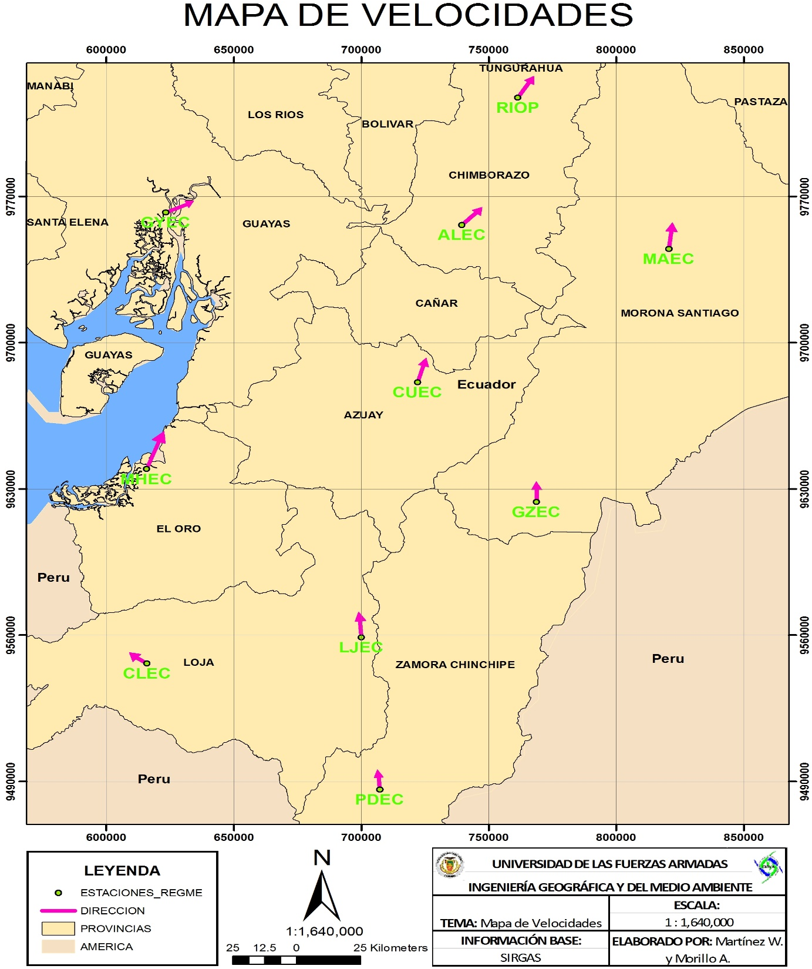

Slide 41
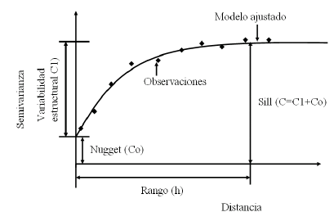
APLICACIÓN DE LA GEOESTADISTICA.
Cálculo y modelación del semivariograma, que es una herramienta que permite determinar el comportamiento de una variable sobre un área determinada.
Rango (h).- Es la distancia hasta la cual existe una dependencia espacial.
Sill (C).- Es el valor máximo de la semivarianza, también se le conoce como meseta, en donde el modelo se estabiliza,
Nugget (Co).- También es conocido como el efecto pepita, es la variabilidad aleatoria de la variable en estudio.
Fuente: (Jaramillo D. , 2003)

Slide 42
MODELOS APLICADOS
Modelo Esférico.
Componente X
NUGGET | 0.69718
SILL | 13.409
RANGE | 327210

Slide 43
MODELOS APLICADOS
Modelo Gaussiano.
Componente Y
NUGGET | 0.034332
SILL | 34.332
RANGE | 218512

Slide 44
MODELOS APLICADOS
Modelo Exponencial.
Componente Z
NUGGET | 0
SILL | 8.2771
RANGE | 94245.7

Slide 45
PROGRAMA PARA EL CALCULO DE VELOCIDADES.
Fuente: (Drewes & Heidbach, 2012)

Slide 46
PROGRAMA PARA EL CALCULO DE VELOCIDADES
$\left[\begin{matrix}\begin{matrix}ɣ_{11} & ⋯ \\ ⋮ & ⋱\end{matrix} & \begin{matrix}ɣ_{1n} & 1 \\ ⋮ & ⋮\end{matrix} \\ \begin{matrix}ɣ_{n1} & … \\ 1 & …\end{matrix} & \begin{matrix}ɣ_{nn} & 1 \\ 1 & 0\end{matrix}\end{matrix}\right]$ $\left[\begin{matrix}\begin{matrix}λ_{1} \\ ⋮\end{matrix} \\ \begin{matrix}λ_{n} \\ −µ\end{matrix}\end{matrix}\right]$ = $\left[\begin{matrix}\begin{matrix}ɣ_{10} \\ ⋮\end{matrix} \\ \begin{matrix}ɣ_{n0} \\ 1\end{matrix}\end{matrix}\right]$
[ɣ] [λ] = [$ɣ_{0}$]
Por lo cual los pesos que minimizan el error de predicción se determinan mediante la función de semivariograma a través de:
[λ] = ${[ɣ]}^{−1}$[$ɣ_{0}$]
Encontrando los pesos se calcula la predicción en el punto X_{o}. De forma análoga se procede para cada punto en el cual se desea realizar la predicción.

Slide 47
PROGRAMA PARA EL CALCULO DE VELOCIDADES.
EXCEL
MATLAB
Fuente: (Luna M., 2015)

Slide 48
CONCLUSIONES.
Para el procesamiento de los datos crudos de las diez estaciones, se pasó el control de calidad de los datos que se realiza mediante la comparación con los obtenidos por las estaciones de otras redes internacionales, por ejemplo IGS. Para ello se utiliza el software TEQC de UNAVCO, que permite realizar diversos análisis a partir de los datos observados en formato RINEX.
En alusión al análisis de calidad de los datos posicionales de las estaciones REGME, se observa en todos los archivos saltos de ciclo y valores de multipath cercanos a la media, los cuales al evaluarlos determinamos que datos cumplen con las normas mínimas establecidas para la inclusión en el procesamiento.
La regresión lineal utilizada para calcular las velocidades de las estaciones no es el método más adecuado aunque sí el más utilizado, ya que al momento de calcular su coeficiente de correlación ($R^{2}$) este resulta ser muy bajo por la gran cantidad que datos que se maneja en el estudio.

Slide 49
CONCLUSIONES.
Utilizando el programa Variowin no se pudo realizar el modelamiento geoestadístico que presenta dicho software, debido a la falta de estaciones, es decir con pocos datos el programa no es capaz de elegir un modelo adecuado.
Este modelo piloto ayudará a resolver varias falencias que se podrían presentar en un proyecto de mayor escala, además que las velocidades obtenidas a través de estos procesos resultaron buenas para la cantidad de datos que se utilizaron.
De acuerdo al mapa de campo de velocidades se puede manifestar que la estación CLEC perteneciente a la REGME, deforma de manera importante al modelo debido a la tectónica de placas, ya que este fenómeno da lugar al surgimiento de las fallas geológicas, las mismas que se encuentra en la provincia de Loja siendo su principal falla activa la de Celica-Macará, la cual ha presentado actividad durante los años que se realizó el presente estudio afectando de manera directa al resultado final obtenido.

Slide 50
RECOMENDACIONES.
Para un análisis acertado de los datos se debe tener en cuenta la información proporciona por el control de calidad (TEQC), y hacer una depuración de los mismos, ya que existe la posibilidad de tener datos atípicos que modifiquen los resultados esperados.
Debido a las falencias que se encontraron en el uso de esta metodología (regresión lineal), se recomienda utilizar otros métodos de series temporales para realizar un mejor cálculo de las velocidades.
Para realizar un procesamiento adecuado de los datos se debe armar adecuadamente las carpetas del software BERNESE, como se encuentran especificadas en esta tesis, ya que caso contrario no se podría iniciar el procesamiento en dicho software.
Para realizar un estudio completo en el ámbito de campo de velocidades se debe tener en cuenta varios factores entre los cuales el más importante a mencionar es el mapa geológico con el cual se debe tomar decisiones acertadas en el momento de realizar el modelo, ya que como quedó demostrado en esta tesis la estación CLEC se encuentra dentro de una falla geológica, la cual modifica el resultado del modelo en cuestión.

Slide 51
GRACIAS

